Slide 1
Bevezetés a programozásba
Apró Anikó

Slide 2
Tartalom
Sztringek
Sztringek kezelése egy egységként
Sztringek kezelése részenként
Bejárás
Szeletelés
Összehasonlítás

Slide 3
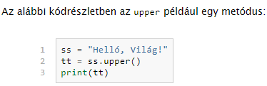
Sztringek
Összetett adattípusok
A több, kisebb részből összeálló típusokat összetett (adat)típusoknak nevezzük. Az összetett értékeket kezelhetjük egyetlen egységként is, de a részeihez is hozzáférhetünk, attól függően, hogy mi a célunk. Ez a kettősség igen praktikus.
A sztringek is objektumok, tehát minden egyes sztring példánynak vannak saját attribútumai és metódusai.

Slide 4
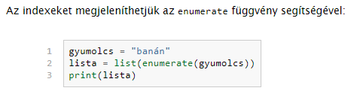

Sztringek kezelése részenként
Az indexelő operátor egyetlen karakterből álló részsztringet jelöl ki egy sztringből. Pythonban az index mindig szögletes zárójelek között áll:
A zárójelben lévő kifejezést indexnek nevezzük. Az index adja meg, hogy egy rendezett gyűjtemény elemei – jelen esetben a sztring karakterei – közül melyik elemet kívánjuk elérni. Tetszőleges egész kifejezés lehet.
Az index operátor egy sztringet ad vissza. Pythonban nincs külön típus a karakterek tárolására, ezek 1 hosszúságú sztringek.

Slide 5


Hossz
A len függvénnyel meghatározható a sztringben álló karakterek száma, amely az alábbi példában 5:

Slide 6
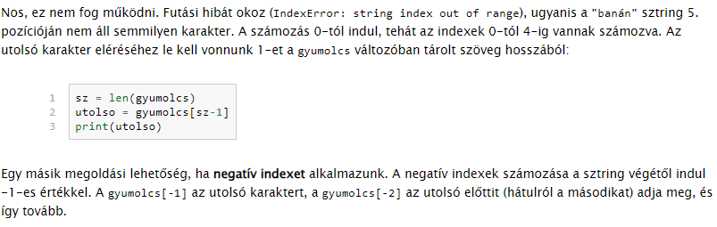
Hossz hibajavítás

Slide 7
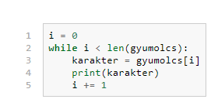

Bejárás és for
Igen sok olyan számítási probléma van, ahol a sztring karaktereit egyesével dolgozzuk fel. Általában a sztring elejétől indul a folyamat: vesszük a soron következő karaktert, csinálunk vele valamit, és ezt a két lépést ismételjük a sztring végéig. Az ilyen feldolgozási módot bejárásnak hívjuk.
Ez a ciklus a sztringet járja be, miközben minden egyes karakterét külön-külön sorba megjeleníti.

Slide 8
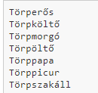
Feladat
Írjunk egy olyan programot, ahol for ciklus segítségével összefűzzük a sztringeket
Előtag Törp.

Slide 9
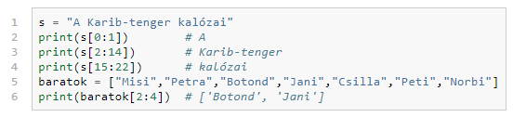
Szeletelés
Szeletnek vagy részsztringnek nevezzük a sztring azon részét, melyet annak szeletelésével kaptunk. A szeletelést listákra is alkalmazhatjuk, hogy megkapjuk az elemek egy részlistáját. A könnyebb követhetőség érdekében ezúttal a sorok mellett álló kommentben adjuk meg a kimenetet:

Slide 10


Sztringek nem módosíthatók
Ha egy sztring egy karakterét szeretnénk megváltoztatni, kézenfekvőnek tűnhet az indexelő operátort ([]) egy értékadás bal oldalára írni. Valahogy így:
Az eredmény a Jelló, Világ! helyett egy futási hiba (TypeError: 'str' object does not support item assignment), amely jelzi számunkra, hogy az str objektumok elemeihez nem rendelhető érték.
A sztringek módosíthatatlanok, vagyis a meglévő sztringet nem változtathatjuk meg. Annyit tehetünk, hogy létrehozzuk a módosítani kívánt sztring egy új változatát:
Az itt álló megoldás az új első betűt és a koszontes változóban lévő sztring egy szeletét fűzi össze. Az eredeti sztringre nincs hatással a művelet.

Slide 11
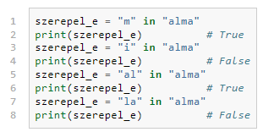
In és not in operátor
Az in operátorral tartalmazást ellenőrizhetünk. Ha az operátor mindkét operandusa sztring, akkor azt adja meg, hogy az in jobb oldalán álló sztring tartalmazza-e a bal oldalán álló sztringet.
Fontos megjegyezni, hogy egy sztring részsztringjeinek halmazába saját maga és az üres sztring is beletartozik.
A not in operátor az in operátor logikai ellentétét adja meg, ezért a következő kifejezés is True értékű.

Slide 12
Feladat
Készítsünk egy olyan függvényt, amely eltávolítja a magánhangzókat egy szóból.

Slide 13

Split metódus
A split a sztringek egyik leghasznosabb metódusa, ugyanis a több szóból álló sztringeket szavak listájává alakítja át. A szavak közt álló whitespace karaktereket (szóközöket, tabulátorokat, újsor karaktereket) eltávolítja. Ez a függvény lehetővé teszi, hogy egyetlen sztringként olvassunk be egy inputot, és utólag bontsuk szavakra.

Slide 14
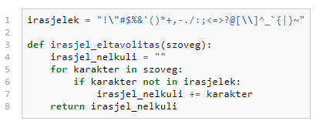
Sztringek tisztítása
Gyakran dolgozunk olyan sztringekkel, amelyek különböző írásjeleket, tabulátorokat, vagy újsor karaktert tartalmaznak. Egy későbbi fejezetben tapasztalni is fogjuk ezt, amikor már internetes honlapokról szedjük le, vagy fájlokból olvassuk fel a feldolgozni kívánt szövegeket. Ha azonban olyan programot írunk, ami a szavak gyakoriságát határozza meg, vagy az egyes szavak helyesírását ellenőrzi, akkor előnyösebb megszabadulni ezektől a nemkívánatos karakterektől.
Az alábbiakban mutatunk egy példát arra, hogyan távolíthatók el a különféle írásjelek a sztringekből. A sztringek ugye módosíthatatlanok, ezért nem változtathatjuk meg az eredeti sztringet. Bejárjuk a sztringet, és egy új sztringet hozunk létre a karakterekből az írásjeleket kihagyva:

Slide 15
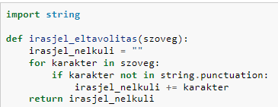
Az első értékadás kissé kaotikus, könnyen hibához vezethet. Szerencsére a Python string modulja definiál egy sztring konstanst, mely tartalmazza az írásjeleket. A programunk javított változatának elkészítéséhez importáljuk a sztring modult, és használjuk fel az ott megadott definíciót.
Az előző részben látott split metódus és ennek a függvénynek az egymásba ágyazásával, egy felettébb hatásos kombinációt kapunk. Először eltávolíthatjuk az írásjeleket, majd a split segítségével a szöveget szavak listájára bontjuk, megszabadulva egyúttal az újsor karaktertől és a tabulátoroktól is.

Slide 16
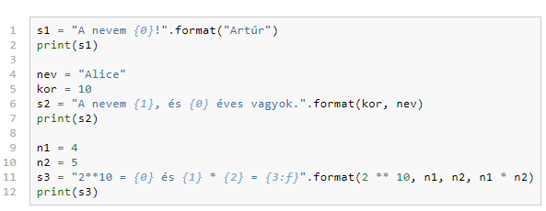
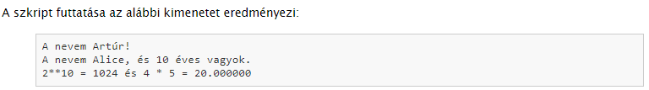
A sztring format metódusa

Slide 17

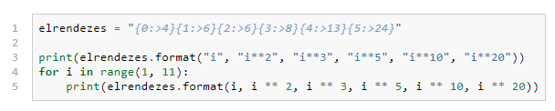
Példa
A következő példa a sztring formázás igazi értelmét mutatja meg. Először próbáljunk egy táblázatot sztring formázás nélkül kiíratni:
A program az [1; 10] tartományba eső egész számok különböző hatványait jeleníti meg. (A kimenet megadásánál feltételeztük, hogy a tabulátor szélessége 8-ra van állítva. PyCharmon belül az alapértelmezett tabulátorszélesség 4 szóköznyi, ezért még ennél is rosszabb kimenetre számíthatsz. A print utasításban a sep='' kifejezéssel érhető el, hogy ne kerüljön szóköz a kimenetben vesszővel elválasztott argumentumok közé.)
A program e változatában tabulátor karakterekkel (\t) rendeztük oszlopokba az értékeket, de a formázás elcsúszik azoknál a táblázatbeli értékeknél, amelyek több számjegyből állnak, mint amennyi a tabulátor szélessége.

Slide 18
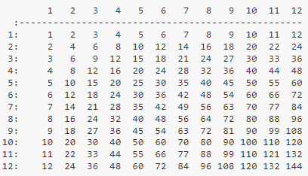
Házi feladat
Jeleníts meg egy ilyen szorzótáblát:
Vizsgáld meg, hogy egy szó palindróm-e. Pl.: arany nyara == arany nyara

